Slide 1
Audit
Notes:
Brainstorm
QU’est ce qu’un audit!
Qu’est-ce qu’on loggue

Slide 2
Les objectifs
A la fin de la journée, vous serez capables de :
Cloisonner une base de données MySQL
Notes:
Faire reformuler aux élèves la définition de cet objectif.

Slide 3
Les objectifs
A la fin de la journée, vous serez capables de :
Cloisonner une base de données MySQL
Implémenter votre mécanisme d’audit dans une base de données MySQL à l’aide de procédures stockées
Notes:
Faire reformuler aux élèves la définition de cet objectif.

Slide 4
Les objectifs
A la fin de la journée, vous serez capables de :
Cloisonner une base de données MySQL
Implémenter votre mécanisme d’audit dans une base de données MySQL à l’aide de procédures stockées
Construire des vues dans MySQL
Notes:
Faire reformuler aux élèves la définition de cet objectif.

Slide 5
Les objectifs
A la fin des activités, vous serez capables de :
Cloisonner une base de données MySQL
Implémenter votre mécanisme d’audit dans une base de données MySQL à l’aide de procédures stockées
Construire des vues dans MySQL
Notes:
Faire reformuler aux élèves la définition de cet objectif.

Slide 6
LES VUES

Slide 7


De base…
Requête sur des tables
Client
Réponse
Database Server

Slide 8
BRAINSTORM
Quel est le problème de base rencontré ?
Notes:
La construction de la requête est sous la responsabilité du développeur de l’application.

Slide 9
Le principe
idCustomer | cusName | fk_country
1 | John | 1
2 | Sarah | 1
3 | Louis | 3
Create View
idCustomer | cusName | couName
1 | John | Suisse
2 | Sarah | Suisse
3 | Louis | Italie
idCountry | couName
1 | Suisse
2 | France
3 | Italie
Notes:
Le protocole HTTP (et HTTPS)

Slide 10
Finalement…
Requête sur des vues ou des tables
Client
Réponse
Database Server

Slide 11
Définition
Représentation logique basée sur une ou plusieurs tables
Caractéristiques :
Virtuelle
Simplifiée
Sécurisée

Slide 12
Syntaxe
Création de la vue :
CREATE VIEW <nom_de_la_vue> AS <SQL_STATEMENTS>;
Utilisation de la vue :
SELECT <columns> FROM <nom_de_la_vue>,

Slide 13
Peut-on effacer ou modifier à partir d’une vue ?
Qu’en pensez-vous ?

Slide 14
Peut-on effacer ou modifier à partir d’une vue ?
Conditions nécessaires :
Utilisation du moteur de base de données InnoDB
La vue doit n’impliquer qu’une seule table
Remarque :
Plutôt une mauvaise pratique de faire du INSERT, DELETE ou du UPDATE sur une vue.

Slide 15
Exemple
Création d’une vue «v_students» qui affiche le nom et le prénom des étudiants :
CREATE VIEW v_students AS SELECT stuName, stuFirstName FROM t_students;
SELECT stuName FROM v_students;

Slide 16
BRAINSTORM
Citons quelques avantages à l’utilisation des vues.
A quoi ça sert finalement ?

Slide 17
Activité 1 : Création de vues
Ressources :
E-183-ALL-Views.docx
docker-views-stored-procedure.zip
Forme :
Temps à disposition : 45mn
Travail individuel
Auto-correction / demande individuelle

Slide 18
LES PROCÉDURES STOCKÉES
Stored procedures

Slide 19
De base…
Requête
Client
Réponse
Database Server
Fonctions, procédures
Notes:
Le protocole HTTP (et HTTPS)

Slide 20
Bougeons certains éléments vers le serveur de base de données…
Fonctions, procédures
Appel (CALL)
Client
Réponse
Database Server
Notes:
Le protocole HTTP (et HTTPS)

Slide 21
De quoi parle-t-on ?
Une procédure stockée est une série de commandes SQL précompilées qui sont stockées dans la base de données

Slide 22
Syntaxe
DELIMITER //
CREATE PROCEDURE <nom_de_la_procedure>([<IN argument>] [<OUT> argument])
BEGIN
<instructions SQL>
END //
DELIMITER ;
Notes:
Question à poser aux élèves : à quoi sert le délimitateur ?

Slide 23
Syntaxe
Les paramètres :
IN : permet de donner une information à la stored procedure
OUT : permet de récupérer une information de la stored procedure
INOUT : permet de donner une information et de récupérer sa mise à jour

Slide 24
Syntaxe
Les paramètres :
IN : permet de donner une information à la stored procedure
OUT : permet de récupérer une information de la stored procedure
INOUT : permet de donner une information et de récupérer sa mise à jour

Slide 25
Exemple
DELIMITER //
CREATE PROCEDURE get_car_stats_by_year(
IN year_filter int,
OUT cars_number int,
OUT min_value decimal(10, 2),
OUT avg_value decimal(10, 2),
OUT max_value decimal(10, 2)
)
BEGIN
SELECT COUNT(*), MIN(value), AVG(value), MAX(value)
INTO cars_number, min_value, avg_value, max_value
FROM cars
WHERE year = year_filter ORDER BY make, value DESC;
END //
DELIMITER ;

Slide 26
Exemple
CALL get_car_stats_by_year(2024, @number, @min, @average, @max);

Slide 27
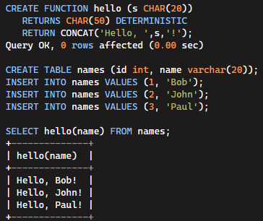
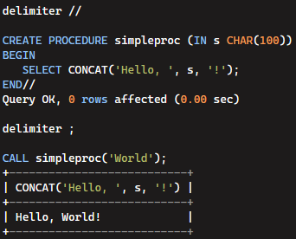
Procedure et fonction…
Procedure
CALL
OUT / INOUT
Function
«SELECT hello(name) FROM Users»

Slide 28
Activité 2 : Création de stored procedures
E-183-ALL-Stored-Procedures
Temps à disposition : 1-2p
Travail individuel

Slide 29
Conclusion

